Slide 1
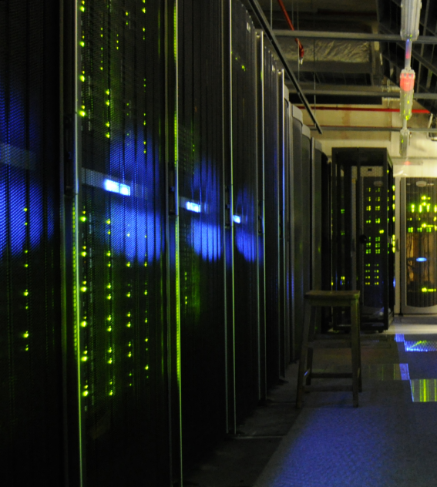
E-depot - 7 Samenvatting week 2
Jeroen van Luin jeroen.van.luin @ nationaalarchief.nl
Bachelor in Archiving, 2017-2018, module E-depot

Slide 2
Samenvatting van week 2
De documenten worden bij de archiefvormer opgeslagen in een informatiesysteem (de dynamische fase)
Dit informatiesysteem heet vaak een Document Management Systeem of DMS
Daarna wordt het binnen de archiefvormer gearchiveerd in een archiveringssysteem (de semi-statische fase).
Dit archiveringssysteem heet vaak een Records Management Applicatie of RMA.

Slide 3
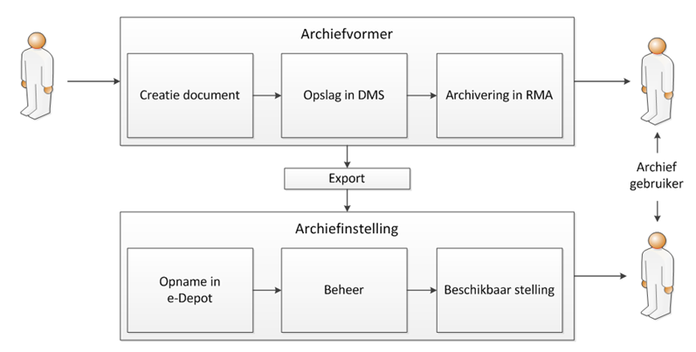
Proces van digitale archivering
Archivering
Archivering

Slide 4
Aansluiten van een bronsysteem
Om een archiefblok over te dragen naar een e-depot moet het worden geëxporteerd uit het RMA
Om uit te vinden welke handelingen uitgevoerd moeten worden om het archiefblok te exporteren in ‘goede, geordende en toegankelijke staat’ is er de Impactanalyse
Het proces om een bronsysteem geschikt te maken om archiefblokken te exporteren zodat ze overgebracht kunnen worden heet aansluiten.

Slide 5
Waarom een impactanalyse?
Na de overbrenging verwijdert de archiefvormer de overgebrachte bestanden uit zijn eigen archiveringssysteem.
Hierdoor kan een overbrenging maar één keer worden gedaan, en het moet dus ook in één keer goed gaan.
Bronsystemen zijn meestal (nog) niet gebouwd om documenten ook weer te exporteren.

Slide 6
Wie is betrokken bij een impactanalyse?
De archiefvormer, als expert van de inhoud van het over te brengen archief
De archiefdienst, als eigenaar en expert van het e-depot
De leverancier van het bronsysteem, die de export-functionaliteit moet maken

Slide 7
Hoe werkt een impactanalyse?
Teams van alle drie partijen gaan onderzoek doen:
Organisatorisch (juridisch, mandaat)
Inhoudelijk (beschrijvingen, ordeningsstructuur)
Technisch (hoe vindt de technische koppeling plaats)
De impactanalyse wordt uitgevoerd met behulp van een representatieve dataset
Dit is een kleine set bestanden met metadata, die representatief is voor het over te brengen archiefblok

Slide 8
Resultaat van de impactanalyse
Het resultaat is een eindrapport waarin de bevindingen beschreven zijn
Voorbeelden van bevindingen zijn:
De namen van de series, rubrieken, dossiers of bestanden zijn onduidelijk
Er zitten bestanden in die niet overgebracht hoeven te worden
In de metadata zit geen openbaarheid aangegeven, terwijl dat wel nodig is
Er zitten onbekende bestandsformaten tussen
Dossiers zitten in een verkeerde rubriek of serie

Slide 9
Beslisdocument
De afspraken over de overbrenging worden vastgelegd in een beslisdocument.
Deze betrokken partijen zijn: de archiefvormer, de archiefdienst, en eventueel een archiefbewerker. Alle twee (of drie) partijen ondertekenen het beslisdocument.
De archiefdienst weet dan zeker dat de archiefvormer weet wat hij moet doen voor de goede, geordende en toegankelijke staat
De archiefvormer weet dan zeker dat, nadat de afspraken zijn uitgevoerd, het archiefblok ook door de archiefdienst zal worden geaccepteerd.

Slide 10
Inhoud van het beslisdocument
Alle contactpersonen
Informatie over de archiefvormer
Inhoudelijke informatie over het archiefblok dat wordt overgebracht
Afspraken over de selectie, waardering en vernietiging van het archiefblok
Afspraken over welke metadata wordt meegeleverd, en in welke vorm
Het archiefbewerkingsplan met alle maatregelen die genomen moeten worden (afkomstig uit de impactanalyse)
Hoe het transport van de digitale bestanden naar het e-depot plaatsvindt

Slide 11
Geldigheid van een beslisdocument
Na ondertekening zijn de afspraken in het beslisdocument beperkt geldig.
Daarna moet worden gekeken of de afspraken nog actueel zijn.
Technologische ontwikkelingen gaan snel, waardoor gekozen technische oplossingen na een aantal maanden al achterhaald zouden kunnen zijn.

Slide 12
Metadataschema TMLO
Voor lokale overheden is in Nederland het Toepassingsprofiel Metagegevens Lokale Overheden (TMLO) ontwikkeld
In dit metadataschema zijn meer dan 20 verschillende metagegevens opgenomen
Van TMLO is een XML-versie gemaakt met de naam ‘ToPX’
Hierin zijn alleen ‘identificatiekenmerk’, ‘aggregatieniveau’ en ‘naam’ verplicht
Van alle anderen wordt tussen archiefvormer en archiefdienst afgesproken welke worden gebruikt

Slide 13
Metadata in TMLO
Identificatiekenmerk
Aggregatieniveau
Naam
Classificatie
Omschrijving
Plaats
Dekking in tijd
Dekking in geografisch gebied
Extern Identificatiekenmerk
Taal
Eventgeschiedenis
Eventplan
Relaties
Actor
Werkproces
Gebruiksvoorwaarden
Vorm
Vertrouwelijkheid
Openbaarheid
Technische metadata

Slide 14
Metadata-mappen
In een bronsysteem zullen metadata-velden anders heten dan in het metadataformaat van het e-depot
Er zal dus een vertaling moeten worden gemaakt van de metadatavelden
Deze vertaling heet een metadata-mapping

